Slide 1
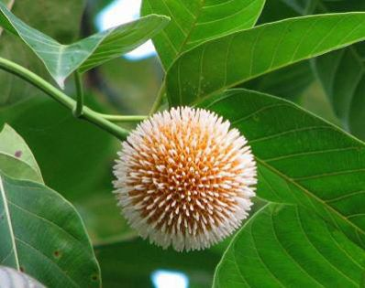
স্বাগতম

Slide 2

পরিচিতি
সুমন কুমার মন্ডল
সহকারী শিক্ষক
শিমুলিয়া মাধ্যমিক বিদ্যালয়
খোকসা, কুষ্টিয়া।
বিষয়ঃ গণিত
শ্রেণি- নবম

Slide 3
a
b
c
চিত্রটিতে কি দেখতে পাচ্ছ?

Slide 4
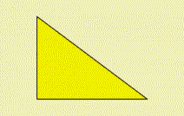
আজকের পাঠের শিরোনামঃ
ত্রিভুজ

Slide 5
শিখন ফল
১। ত্রিভুজ কাকে বলে বলতে পারবে।
২। ত্রিভুজের কত প্রকার ও কি কি বলতে পারবে।
৩। বিভিন্ন প্রকার ত্রিভুজের সংজ্ঞা বলতে পারবে।
৪। বিভিন্ন প্রকার ত্রিভুজের চিত্র অংকন করতে পারবে।

Slide 6

ত্রিভুজের সংজ্ঞা
# তিনটি রেখাংশ দ্বারা আবদ্ধ চিত্র কে ত্রিভুজ বলে।
# রেখাংশ গুলোকে ত্রিভুজের বাহু বলে।
# একটি ত্রিভুজের তিনটি কোন ও তিনটি বাহু থাকে।
45⁰
90⁰
45⁰

Slide 7
ত্রিভুজের প্রকারভেদঃ
বাহু ভেদে ত্রিভুজ তিন প্রাকার
ত্রিভুজ
সমবাহু ত্রিভুজ
সমদ্বিবাহু ত্রিভুজ
বিষমবাহু ত্রিভুজ

Slide 8
কোন ভেদে ত্রিভুজ তিন প্রকার
ত্রিভুজ
সমকোণী ত্রিভুজ
সূক্ষকোণী ত্রিভুজ
স্থুলকোণী ত্রিভুজ
45⁰
60⁰
40⁰
120⁰
90⁰
45⁰
60⁰
60⁰
20⁰

Slide 9
সমবাহু ত্রিভুজঃ যে ত্রিভুজের তিনটি বাহু পরস্পর সমান তাকে সমবাহু ত্রিভুজ বলে।
সমদ্বিবাহু ত্রিভুজঃ যে ত্রিভুজের দুইটি বাহু পরস্পর সমান তাকে সমদ্বিবাহু ত্রিভুজ বলে।

Slide 10
বিষমবাহু ত্রিভুজঃ যে ত্রিভুজের তিনটি বাহুই পরস্পর অসমান তাকে বিষম বাহু ত্রিভুজ বলে।

Slide 11
সমকোণী ত্রিভুজঃ যে ত্রিভুজের একটি কোণ 90⁰ এর সমান বা সমকোণ তাকে সমকোণী ত্রিভুজ বলে।
90⁰
সুক্ষকোণী ত্রিভুজঃ যে ত্রিভুজের প্রত্যেকটি কোন 90⁰ অপেক্ষা ছোট বা সুক্ষ কোণ তাকে সুক্ষ কোণী ত্রিভুজ বলে।
60⁰
60⁰
60⁰

Slide 12
স্থুলকোণী ত্রিভুজঃ যে ত্রিভুজের একটি কোন 90⁰ অপেক্ষা বড় বা স্থুল কোন তাকে স্থুলকোণী ত্রিভুজ বলে।
120⁰

Slide 13
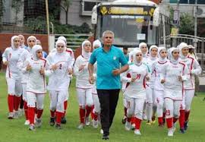
দলীয় কাজ
৩টি ত্রিভুজ অংকন করে কোনটি কোন ধরনের ত্রিভুজ লেখ।

Slide 14
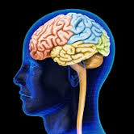
প্রশ্নগুলোর উত্তর দাও।
১। ত্রিভুজ কাকে বলে?
২। একটি ত্রিভুজে কয়টি বাহু থাকে?

Slide 15
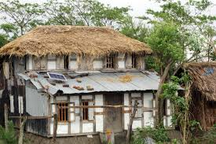
বাড়ির কাজ
পাঠ্য পুস্তক ব্যবহার করে ত্রিভুজের বাহু ও কোন সর্বসম হওয়ার নিয়ম গুলো লিখে আনবে।

Slide 16

ধন্যবাদ

